Slide 1

微服务架构介绍
中 移 ( 雄 安 ) 产业 研 究 院
中移全通系统集成有限公司
边缘计算组-张磊

Slide 2
中 移 ( 雄 安 ) 产业 研 究 院
中移全通系统集成有限公司
一、 微服务简介
二、 相关中间件介绍和对比
三、 常见微服务举例
四、Q&A

Slide 3
中 移 ( 雄 安 ) 产业 研 究 院
中移全通系统集成有限公司
一、 微服务简介

Slide 4
一 、简介
中 移 ( 雄 安 ) 产业 研 究 院
中移全通系统集成有限公司
什么是微服务?
不同于所有业务模块都在一个应用里(all-in-one)的单体架构服务,微服务表现为基于业务模块构建和部署的局部服务.
不同的微服务可以由不同语言和存储技术实现 . 它们之间通过RPC相互配合,完成对复杂业务调用链的支撑.
微服务 VS 单体架构
优点 : ① 服务根据业务解耦 (局部伸缩, 高可用); ② 响应敏捷(新服务开发对存量服务代码影响较小)
缺点 : ① 服务间界限明确,边界业务推动阻力增大 ② 接口调整成本较高 (开发沟通成本,业务测试成本)
③ 运维成本增大 …
随着业务体量增大,单体架构的巨大风险和成本导致微服务化的不可避免

Slide 5
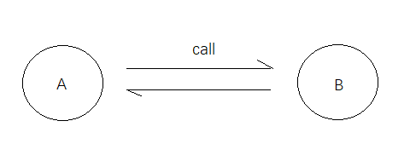
一 、简介
中 移 ( 雄 安 ) 产业 研 究 院
中移全通系统集成有限公司
微服务思想落地面临的痛点 和 针对痛点抽象出的概念组件
服务通信 —————————————————— RPC
服务寻址 —————————————————— register
状态监控 —————————————————— monitor
流量控制 —————————————————— traffic-control
(降级,熔断,限流)

Slide 6
中 移 ( 雄 安 ) 产业 研 究 院
中移全通系统集成有限公司
二(1)、 相关中间件介绍

Slide 7
二 、中间件
中 移 ( 雄 安 ) 产业 研 究 院
中移全通系统集成有限公司
主流/新锐 中间件
组件 中间件 | rpc | register | monitor | traffic-control
dubbo | nettyServer + dubbo协议 | zookeeper / redis | dubbo-monitor | dubbo-configure+ hystrix
springcloud | openFeign | eureka / Consul / nacos | spring-admin-UI | hystrix
Istio + 容器编排引擎 | core-dns(k8s) [ sidecar ] | Pilot → etcd (k8s) | jaeger | service mesh control plane

Slide 8
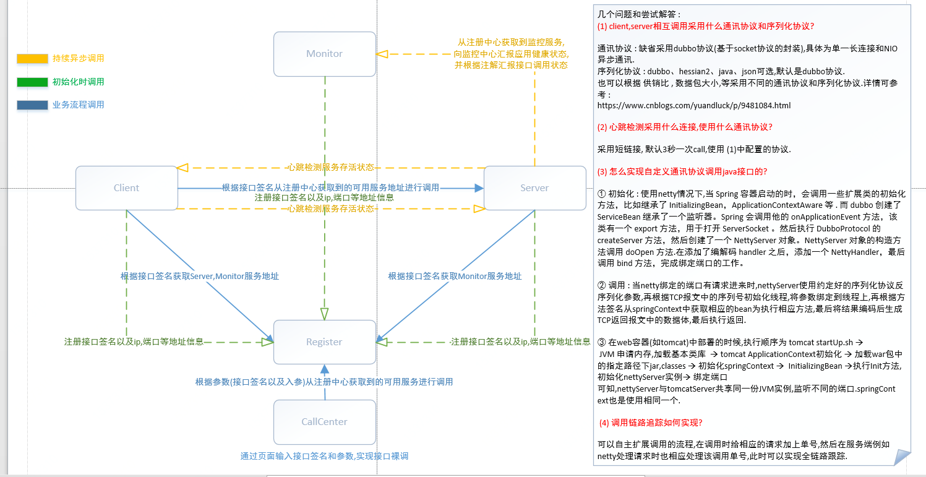
二 、中间件 – dubbo – 组成
中 移 ( 雄 安 ) 产业 研 究 院
中移全通系统集成有限公司

Slide 9
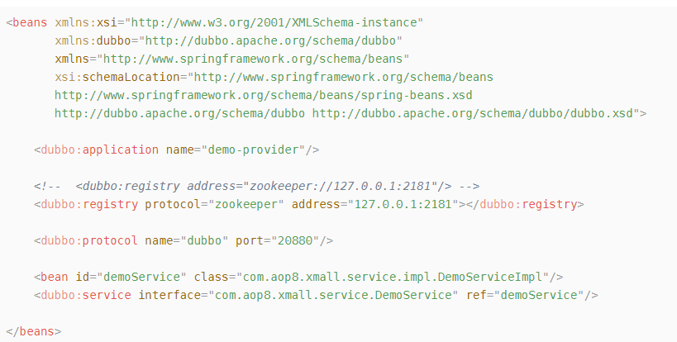
二 、中间件 – dubbo - 配置
中 移 ( 雄 安 ) 产业 研 究 院
dubbo 服务端配置demo
中移全通系统集成有限公司

Slide 10
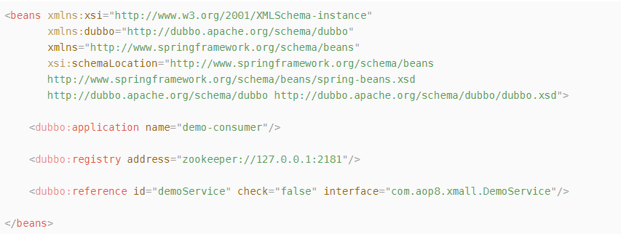
二 、中间件 – dubbo -配置
中 移 ( 雄 安 ) 产业 研 究 院
dubbo 客户端配置demo
中移全通系统集成有限公司

Slide 11
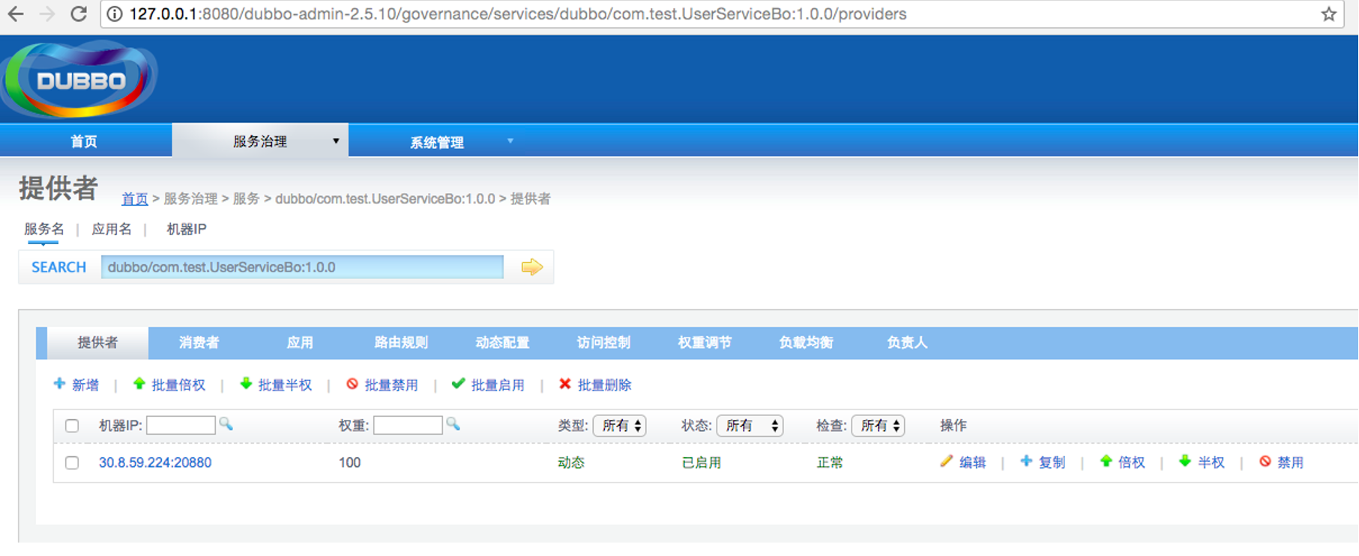
二 、中间件 – dubbo – 监控
中 移 ( 雄 安 ) 产业 研 究 院
dubbo 监控中心示意图
中移全通系统集成有限公司

Slide 12
二 、中间件 – dubbo -弹性流量
中 移 ( 雄 安 ) 产业 研 究 院
中移全通系统集成有限公司
(1) 限流
dubbo中能够实现服务限流的方式较多:
① executes 限流
<dubbo:service interface="com.foo.BarService" executes="10" />
② accepts 限流
<dubbo:protocol name=“dubbo" port=“20880“ accept="10" ></dubbo:protocol>
此外,dubbo还支持方法级别限流等配置.
(2) 降级
① 在服务调用方配置mock参数,当下游rpc调用异常时,自动走默认的mock类逻辑. <dubbo:reference id="xxxService" interface="com.x..service.xxxxService" check="false" mock="true" />
(3) 熔断
无自带熔断机制,需整合第三方工具.
注 : 降级 : 每次都调用rpc下游,异常后走本地mock逻辑 熔断 : 调用rpc下游失败一定限度后,后续请求在一段时间内不在请求下游,直接返回预先设定值)降级类似planB,熔断类似保险丝.

Slide 13
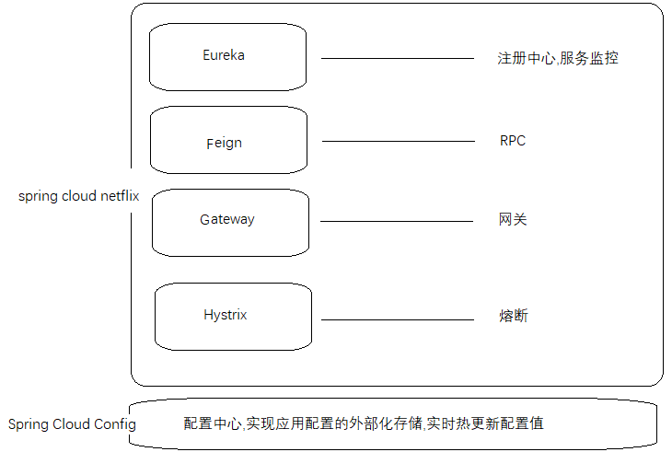
二 、中间件 – springcloud – 组成
中 移 ( 雄 安 ) 产业 研 究 院
中移全通系统集成有限公司
……

Slide 14
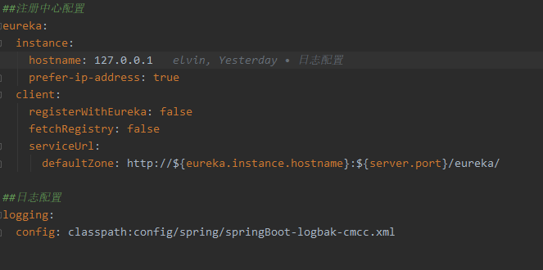
二 、中间件 – springcloud – 配置
中 移 ( 雄 安 ) 产业 研 究 院
eureka 服务端配置
中移全通系统集成有限公司

Slide 15
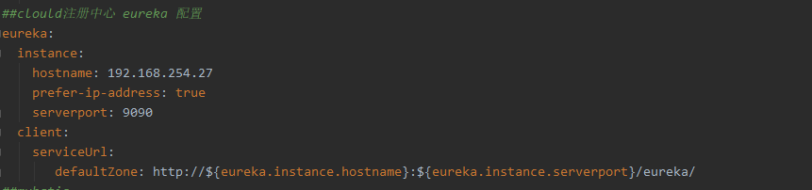
二 、中间件 – springcloud – 配置
中 移 ( 雄 安 ) 产业 研 究 院
eureka 客户端配置
中移全通系统集成有限公司

Slide 16
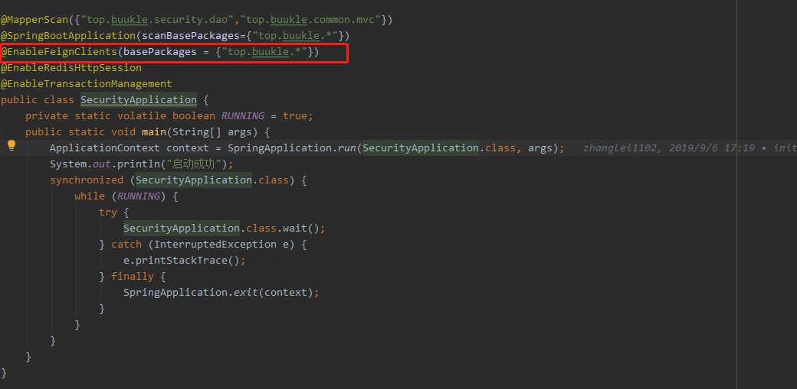
二 、中间件 – springcloud – 配置
中 移 ( 雄 安 ) 产业 研 究 院
RPC 配置 – 声明rpc类型
中移全通系统集成有限公司

Slide 17
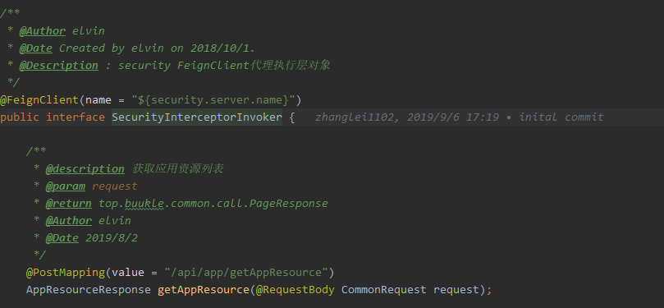
二 、中间件 – springcloud – 配置
中 移 ( 雄 安 ) 产业 研 究 院
RPC 配置 – 声明rpc调用接口
中移全通系统集成有限公司

Slide 18
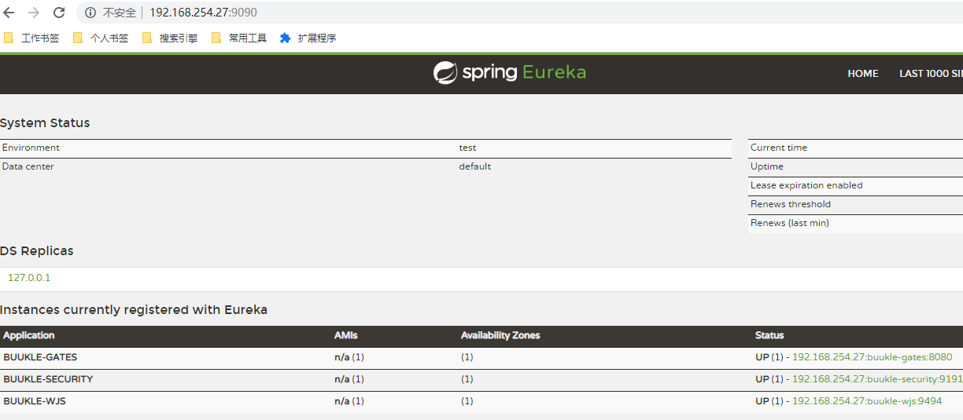
二 、中间件 – springcloud – 监控
中 移 ( 雄 安 ) 产业 研 究 院
中移全通系统集成有限公司
测试环境地址: http://192.168.254.27:9090/

Slide 19
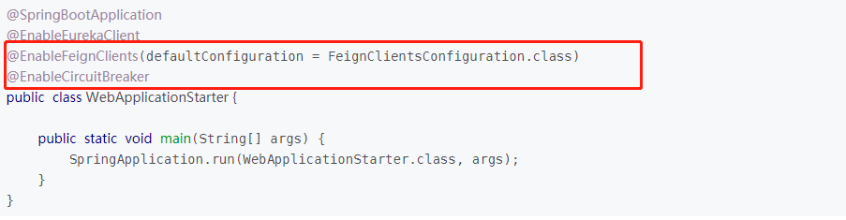
二 、中间件 – springcloud – 弹性流量
中 移 ( 雄 安 ) 产业 研 究 院
中移全通系统集成有限公司
Springcloud 通过集成hystrix来实现不同RPC以及注册中心下的流量控制功能,此处以 feign 作为rpc组件时,UserService接口熔断为例
(1) 配置feign rpc接口扫描代理,并打开熔断开关(@EnableCircuitBreaker)
(2) 在yml中开启熔断

Slide 20
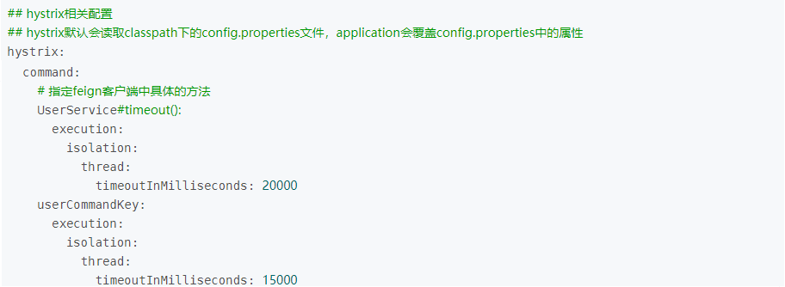
二 、中间件 – springcloud – 弹性流量
中 移 ( 雄 安 ) 产业 研 究 院
中移全通系统集成有限公司
(3) 在yml中继续配置降级规则

Slide 21
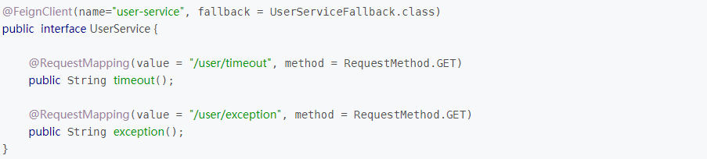
二 、中间件 – springcloud – 弹性流量
中 移 ( 雄 安 ) 产业 研 究 院
中移全通系统集成有限公司
(4) 在代码中编写熔断逻辑

Slide 22
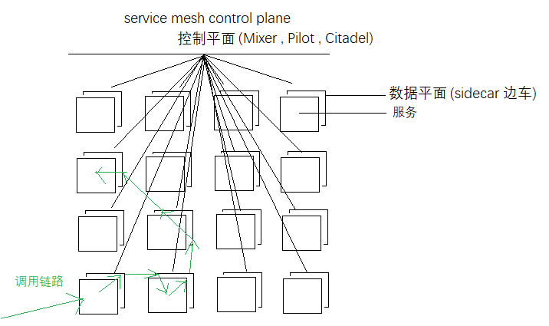
二 、中间件 – istio – 组成
中 移 ( 雄 安 ) 产业 研 究 院
中移全通系统集成有限公司
数据平面和控制平面，不是ServiceMesh和Istio第一次提出，它是计算机网络，报文路由转发里很成熟的概念:
数据平面(data plane)：一般用来做快速转发 (对业务的请求返回数据做真实的操作)
控制平面(control plane)：为快速转发提供必要的信息(一般用来配置转发的规则,不会正面接触业务数据)

Slide 23

二 、中间件 – istio – 组成
中 移 ( 雄 安 ) 产业 研 究 院
中移全通系统集成有限公司
数据平面 (sidecar)
本质上是 Envoy代理的扩展版本(Envoy 是一个使用c++语言开发的高性能代理,能够拦截服务网络中所有服务的入口和出口流量) , Envoy
作为一个边车与对应的服务部署在同一个K8s Pod中,并对Pod中的服务请求做全权代理.

Slide 24
二 、中间件 – istio – 组成
中 移 ( 雄 安 ) 产业 研 究 院
控制平面(service mesh control plane)
中移全通系统集成有限公司
(1) Pilot ([ˈpaɪlət ]领航员) : 提供智能路由(A/B 测试,金丝雀发布 等)和弹性功能(限流,降级等)规则的配置和下发;
如果把数据面的Proxy (envoy) 也看作一种客户端,则Pilot 类似传统C/S 架构中的服务端Master-service , 下发流量控制规则控制客户端(数据面) .
(2) Mixer ([ˈmɪksər]): 负责在服务网络中流量控制和策略的实时部分
每个经过Envoy sidecar的请求都会调用Mixer。Pod A请求到达Pod B的Envoy时，进行一次check操作，Mixer处理完后响应数据，Envoy B接收到通过或者拒绝，如果通过，请求继续，则Envoy B会继续请求Service B,Service B处理完业务向Envoy B 响应，Envoy B 接收到响应再次向Mixer发送一次report请求。Mixer组件提供了一组后端抽象服务，并且为这些服务提供了对应的 API，每次请求操作都会根据预先定义好的配置文件，调用相关Adapter的API来执行具体的check和report的操作一些常见的check策略如：白名单检查、ACL检查、速率限制。
为什么有了Pilot还需要Mixer ?
从调用时机上来说,Pilot 管理的是配置数据，在配置改变时和数据面(sidecar)交互即可；然而对于Mixer 来说，在服务间交互时Envoy 都会对Mixer 进行一次调用，因此这是一种实时管理, 一些弹性策略需要统筹记录每次调用的信息才能发挥作用,比如流量频次的限制,这要求服务的历史调用频次数据有一个存储和读取的位置,以供数据面在转发时能够实时的上报和读取该数据,并根据该数据做出转发与否的决策.
当然，在实现上通过在Mixer 和Proxy 上使用缓存机制，可保证不用每次进行数据面请求时都和Mixer 交互。甚至,处于性能考虑我们可以关闭这个组件,牺牲一部分功能来保证性能的充足.
(3) Citadel : 主要做服务间和终端用户的认证 –为服务之间提供认证和证书管理，可以让服务自动升级成 TLS 协议,暂不详述。.

Slide 25
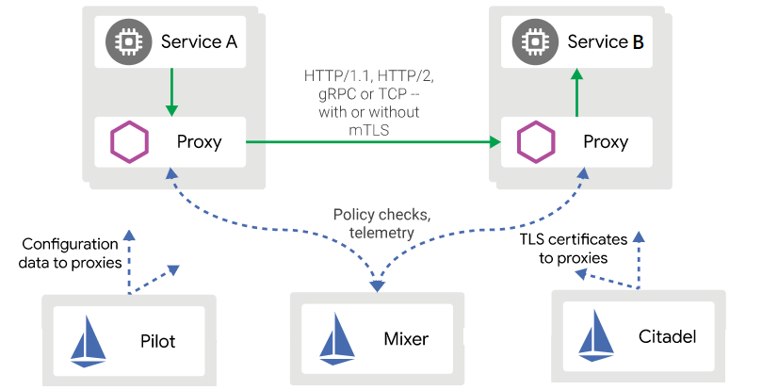
二 、中间件 – istio – 架构图
中 移 ( 雄 安 ) 产业 研 究 院
中移全通系统集成有限公司

Slide 26
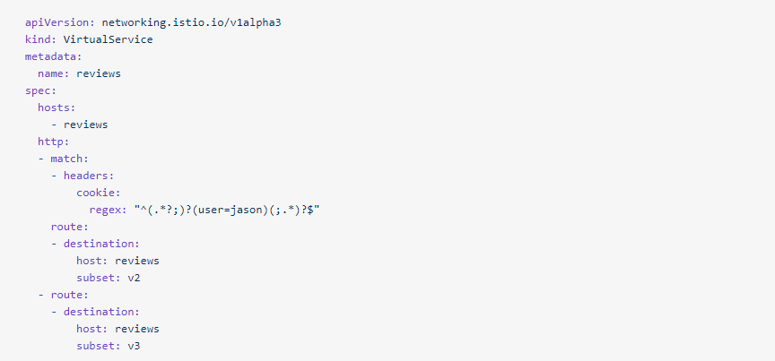
二 、中间件 – istio – 流量控制
中 移 ( 雄 安 ) 产业 研 究 院
(1) 编写控制规则 (route-rule-reviews-jason-v2-v3.yaml)
中移全通系统集成有限公司
(2)运行以下命令

Slide 27
二 、中间件 – istio – 弹性流量控制
中 移 ( 雄 安 ) 产业 研 究 院
(3) 验证规则
中移全通系统集成有限公司
将浏览器指向Bookinfo productpage（http：// 10.34.21.24:28810/ productpage）。
以“jason”用户身份登录，则应在每次审核时看到黑色评级星标，表示该ratings服务的“v2”版本正在调用该reviews服务。
以任何其他用户（或注销）身份登录，则应在每次审核时看到红色评级星标，表示该ratings服务的“v3”版本正在调用该reviews服务

Slide 28
中 移 ( 雄 安 ) 产业 研 究 院
中移全通系统集成有限公司
二(2)、 相关中间件对比

Slide 29
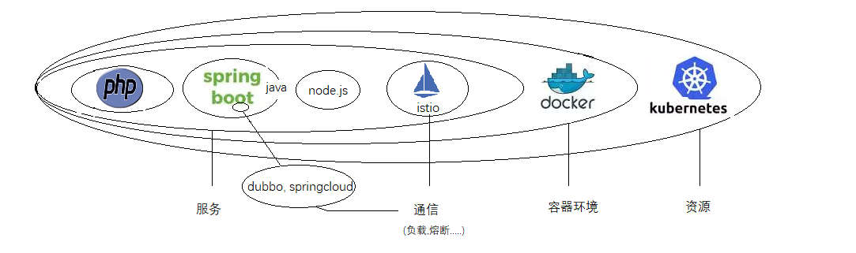
二 、中间件 – 纵向对比 -技术堆栈
中 移 ( 雄 安 ) 产业 研 究 院
中移全通系统集成有限公司
Istio本质上是基于容器管理框架的微服务通信管理服务;
在单体架构时代,我们可以简单理解企业内部服务只有一个,它与其他企业服务之间的通信是通过公网域名DNS体系做到的——服务应用与服务间通信是分开的 . 业务开发和通信运维关注点聚焦,二者没有侵入和耦合;
在微服务框架出现后, 企业/部门等内部拆分出了微服务,微服务间有了局部通信需求,因为没有一个全面管理企业所有微服务软硬件资源的平台,因此微服务局部的DNS无法实现,这部分通信需求促使 基于RPC 理念设计的微服务框架中间件 产生了，业务开发人员需要借助这些微服务中间件编写局部通信到业务代码中—— 微服务应用与微服务间通信是通过业务应用编写代码实现的通信控制，服务和通信耦合在了一起;
随着devOps理念和技术的出现,类似K8S的资源编排平台的发展,出现了能够全面管理企业所有微服务软硬件资源的平台,局部DNS初步实现,微服务之间的通信需求又能从业务服务代码中剥离出来,回归到单独的基于局部DNS机制通信管理,业务开发无需再关注通信运维耦合的开发;
istio就是这样一个通过劫持服务的请求实现的一款微服务通信管理服务 (智能路由<A/B test>和弹性功能<降级,熔断,限流>)

Slide 30
二 、中间件 – 横向对比
中 移 ( 雄 安 ) 产业 研 究 院
中移全通系统集成有限公司
指标 中间件 | 开发成本(代码侵入级别) | 业务支撑(性能级别)
dubbo | 高 服务发现 :客户端,服务端需要接口级别的配置; 流量管理 : 配置 + 硬编码 | 高 通讯协议,序列化协议高效
spring-cloud | 中 服务发现 : 服务端需要在主配置中做应用级别配置; 流量管理 : 配置 + 硬编码 | 中
Istio + k8s | 低 服务发现 : 服务代码中无需配置,平台部署需要配置应用名 流量管理 : yaml配置 + 热下发 | 低 每次rpc多了两层代理,另外每次请求时通过Mixer组件多了一些check和report,因此有较大的额外网络开销 (高版本istio 支持关闭Mixer服务)

Slide 31
二 、中间件 – 选型策略
中 移 ( 雄 安 ) 产业 研 究 院
中移全通系统集成有限公司
考虑的几个角度 :
纵向(技术发展) : 技术栈在所在技术体系发展中的位置
横向(开发,运维成本,业务需求) : 技术栈所需开发,运维的成本现状及业务规模增长趋势
业务是最重要的考虑方面,具体选取那种技术,需要结合实际业务需求考量.

Slide 32
中 移 ( 雄 安 ) 产业 研 究 院
中移全通系统集成有限公司
三、 常见微服务举例

Slide 33
三 、常见微服务举例 – 应用中间件服务
中 移 ( 雄 安 ) 产业 研 究 院
中移全通系统集成有限公司
缓存服务
基于nosql数据库的服务,对高频低变资源进行缓存;
队列服务
基于MQ中间件服务,为异步流程拆分,高峰流量削峰等需求提供支持;
注册中心服务
生产者注册服务或接口 , 消费者发现目标服务或接口;
……

Slide 34
三 、常见微服务举例 – 通用能力服务
中 移 ( 雄 安 ) 产业 研 究 院
中移全通系统集成有限公司
系统监控服务
基于java-agent集成可配置的java探针应用,用于系统健康监测,调用链环路监控,结合触达服务能更精准有效预警通知给开发者;
应用权限服务
用户管理,角色管理,资源管理,组织管理,统一登录认证,会话的统计与管理,数据隔离等功能;
任务调度服务
基于spring-quartz,zookeeper集成分布式任务调度中心;
通知触达服务
基于等webSocket,短信,虚拟号码外呼 等中间件集成分布式通知管理服务

Slide 35
三 、常见微服务实例 – 业务服务
中 移 ( 雄 安 ) 产业 研 究 院
中移全通系统集成有限公司
内容管理服务
运营人员使用,对客户(B端,C端等)用户业务内容进行配置;
个性推荐服务
基于用户轨迹,画像等特征,通过相应的数学模型为不同用户提供精准推荐;
计费系统服务
基于api网关监测流量等业务数据计算用户应付费用,并跟踪计费周期;
支付中心服务
处理用户发起的支付请求,并调用相应银行接口或第三方支付接口,完成线上支付;
交易中心服务
记录用户的交易数据生成订单,并统计维护用户的订单轨迹等;
… …

Slide 36
三 、常见微服务实例 -应用权限服务,注册中心服务和任务调度服务
中 移 ( 雄 安 ) 产业 研 究 院
中移全通系统集成有限公司
应用权限服务,注册中心服务和任务调度服务可看测试环境代码和页面
(github + maven.buukle.top:8080 + 一键部署脚本 + 本地host (Mootool) )
github仓库
buukle源码 : https://github.com/Elvin-zl?tab=repositories
Mootool源码 : https://github.com/rememberber/MooTool

Slide 37
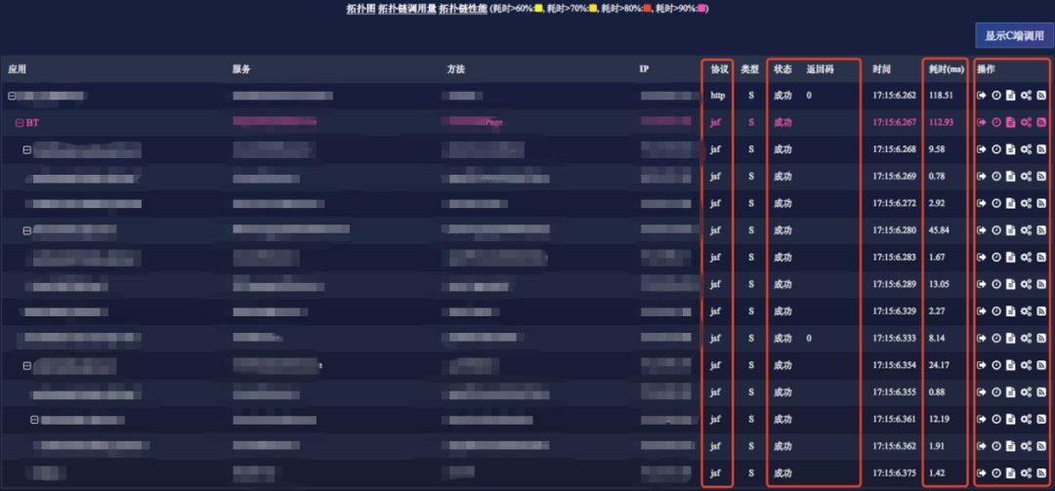
三 、常见微服务实例 – 环路监控
中 移 ( 雄 安 ) 产业 研 究 院
中移全通系统集成有限公司
JavaAgent是在JDK5之后提供的新特性，也可以叫java代理。开发者通过这种机制(Instrumentation)可以在加载class文件之前修改方法的字节码(此时字节码尚未加入JVM)，动态更改类方法实现AOP，提供监控服务如:请求调用链,方法调用时长、可用率、内存等。
全链路监控示意图

Slide 38
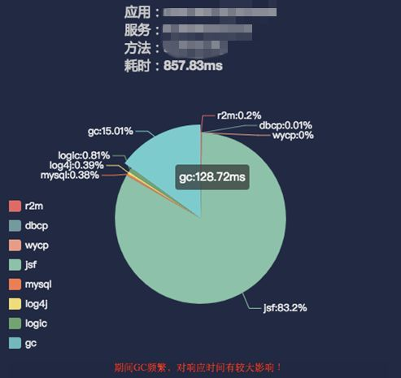
三 、常见微服务实例 – 环路监控
中 移 ( 雄 安 ) 产业 研 究 院
中移全通系统集成有限公司
方法节点监控示意图

Slide 39
四 、Q&A
中 移 ( 雄 安 ) 产业 研 究 院
中移全通系统集成有限公司
Q&A

Slide 40
中 移 ( 雄 安 ) 产业 研 究 院
中移全通系统集成有限公司
Thanks

Slide 41
参考资料
中 移 ( 雄 安 ) 产业 研 究 院
中移全通系统集成有限公司
[1] 刘颖.基于分布式系统的微服务架构演进[J].通讯世界,2018(07):97-98.
[2] itanony.istio架构及各个组件介绍 https://www.cnblogs.com/itanony/p/11976340.html
[3] ericnie.Istio微服务架构初试 https://www.cnblogs.com/ericnie/p/7919017.html
[4] 毛广献《Istio入门与实战》.机械工业出版社.
[5] 简书专题.istio实战 https://www.jianshu.com/c/8b22542f28a9
[6] service mesh 开源实现 istio安装测试 https://www.jianshu.com/p/1ef7c32bbba9

